Slide 1

T
CUAI Basic 필수 스터디 2팀
2025.05.27
발표자 : 정인혁

Slide 2
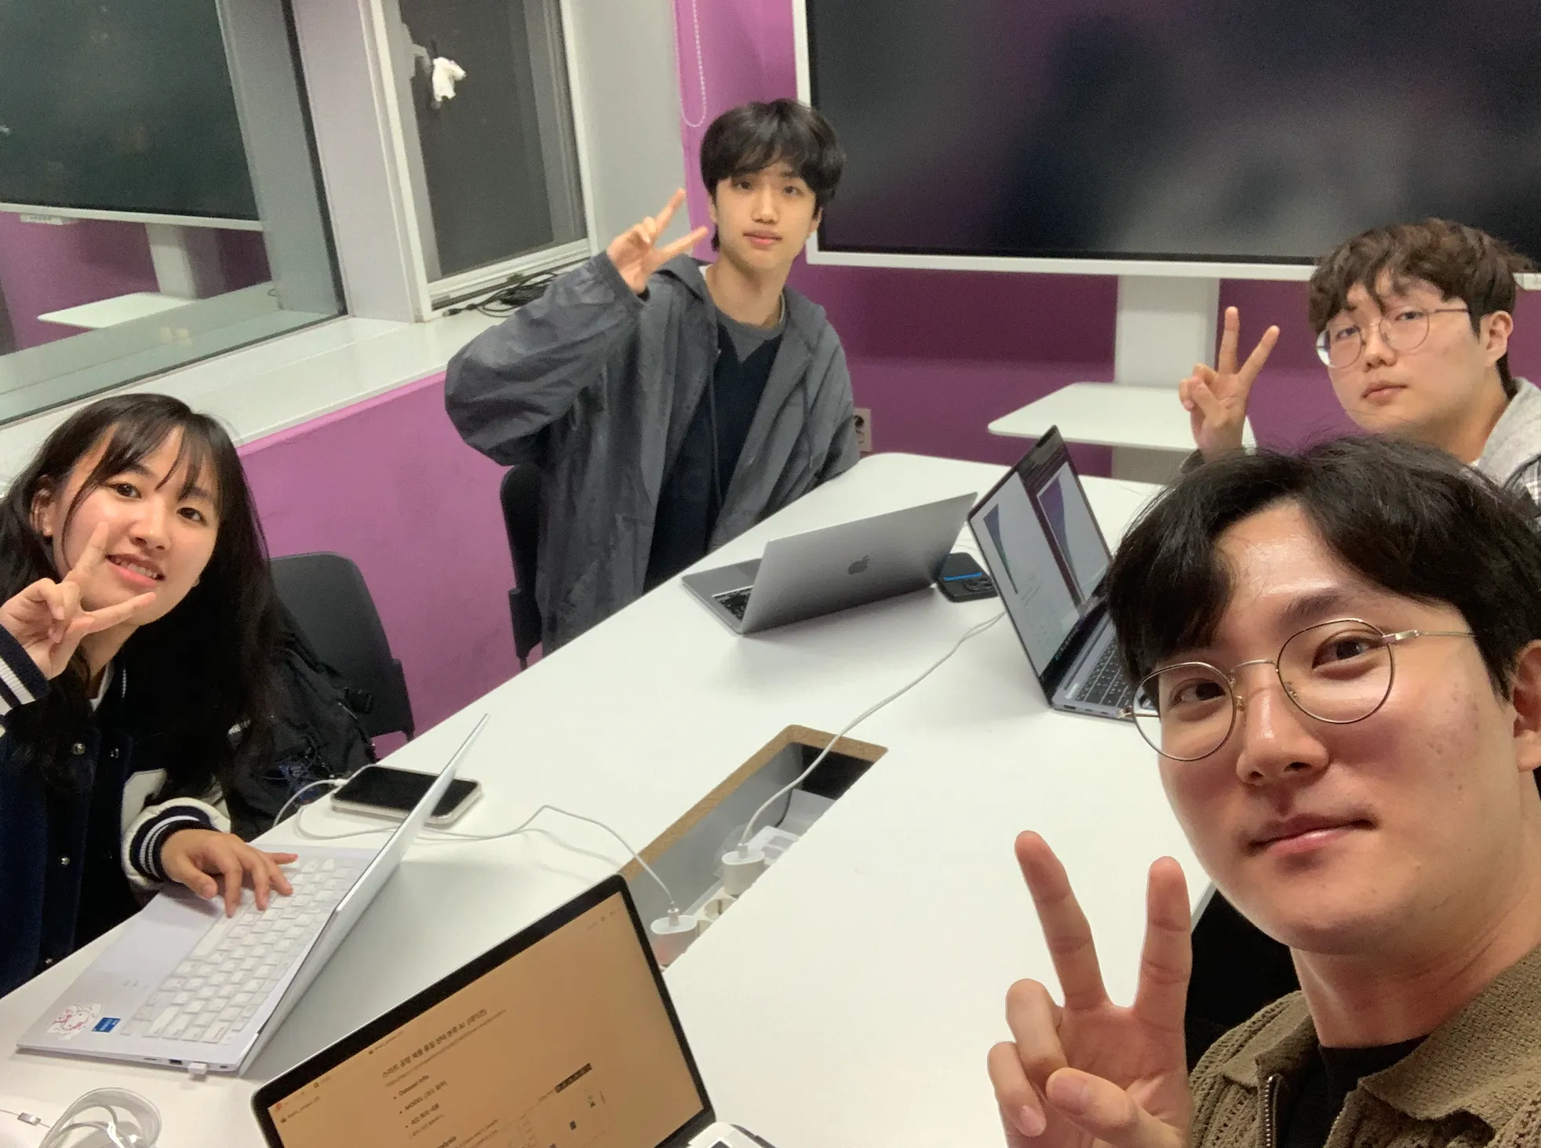
스터디원 소개 및 만남 인증
이곳에 만나서 찍은 사진을 넣어주세요.
(비대면일 경우엔 화면 캡쳐 이용)
얼굴이 나오게 찍어주셔야 합니다:D
스터디원 1 : 신승현
스터디원 2 : 이가연
스터디원 3 : 이채린
스터디원 4 : 이해찬
스터디원 5 : 정인혁

Slide 3
Content
프로젝트 주제
데이터 분석
데이터 전처리
훈련

Slide 4
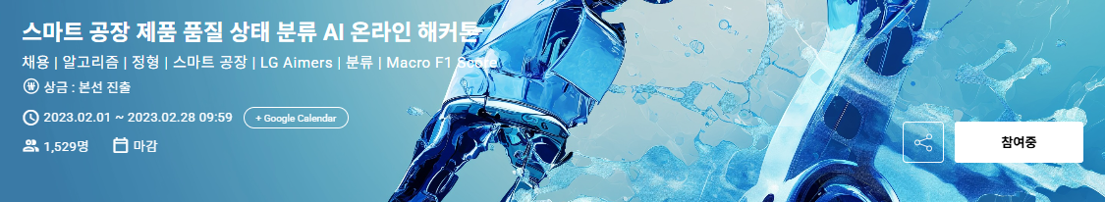
프로젝트 주제
DACON 대회
스마트 공장의 제어 시스템 구축을 위한 제품 품질 분류 AI 모델 개발
평가 기준 : Macro F1 Score

Slide 5
데이터 분석
Dataset Info
PRODUCT_ID : 제품의 고유 ID
Y_Class : 제품 품질 상태(Target)
0 : 적정 기준 미달 (부적합)
1 : 적합
2 : 적정 기준 초과 (부적합)
Y_Quality : 제품 품질 관련 정량적 수치
TIMESTAMP : 제품이 공정에 들어간 시각
LINE : 제품이 들어간 공정 LINE 종류
PRODUCT_CODE : 제품의 CODE 번호
X_1 ~ X_2875 : 공정 과정에서 추출되어 비식별화된 변수

Slide 6
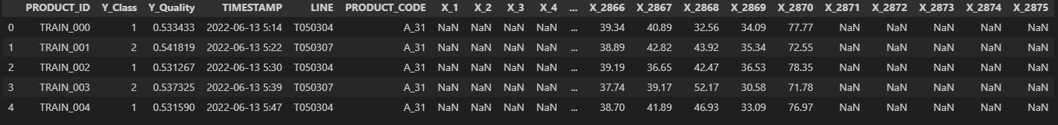
데이터 분석
Dataset Info

Slide 7
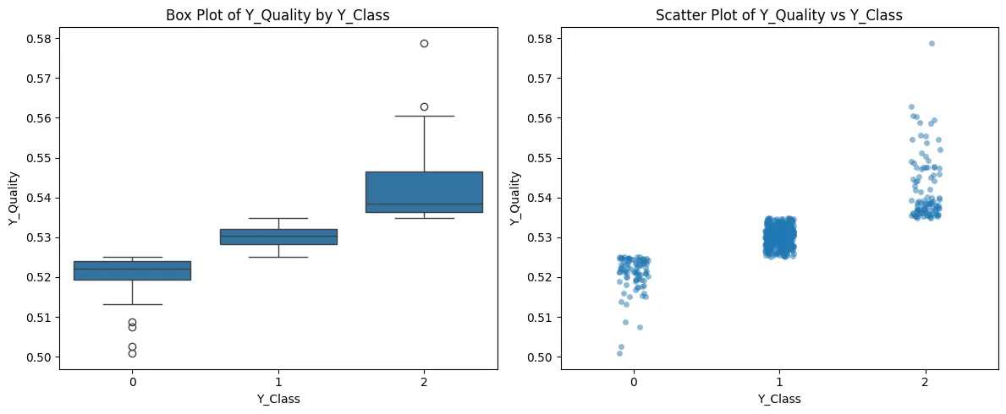
데이터 분석
Correlation with Y_Class and Y_Quality

Slide 8
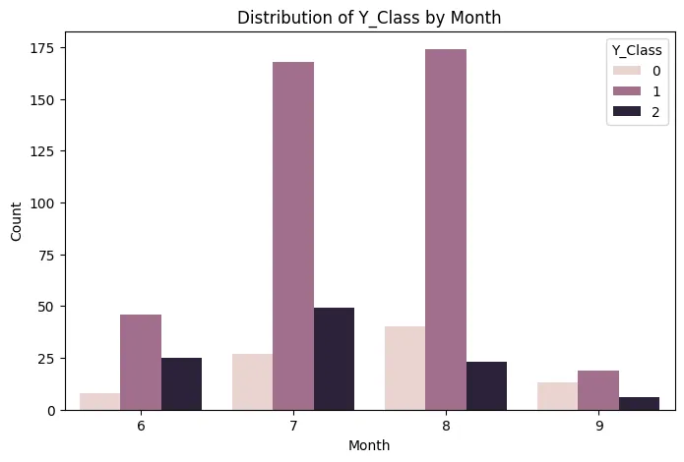
데이터 분석
Distribution of Y_Class over Month
약간의 분포 차이는 보이나, 크게 의미가 있다고 판단하기 어려움

Slide 9
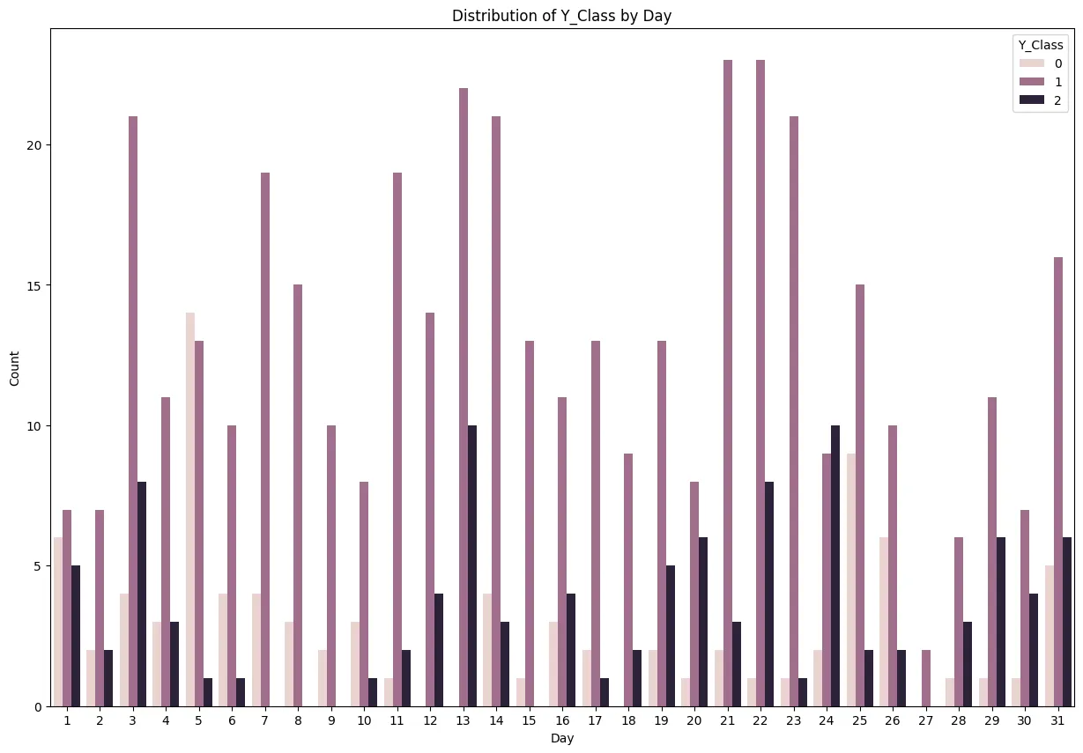

데이터 분석
Distribution of Y_Class over Day
날짜에 따라 다른 분포를 보임
$→ 클$래스 분포와 날짜 간 연관성이 있을 수 있음
Notes:
거의 모든 날짜에서 Y_Class == 1이 높은 빈도를 보임.
Y_Class == 0은 5, 25일에 20일 간격을 두고 높은 빈도를 보임.
Y_Class == 2는 3, 13, 24일에 10일 간격으로 높은 빈도를 보임.
7, 8, 9, 15, 27일에는 Y_Class == 2가 존재하지 않음.
18, 27일에는 Y_Class == 0이 존재하지 않음.

Slide 10
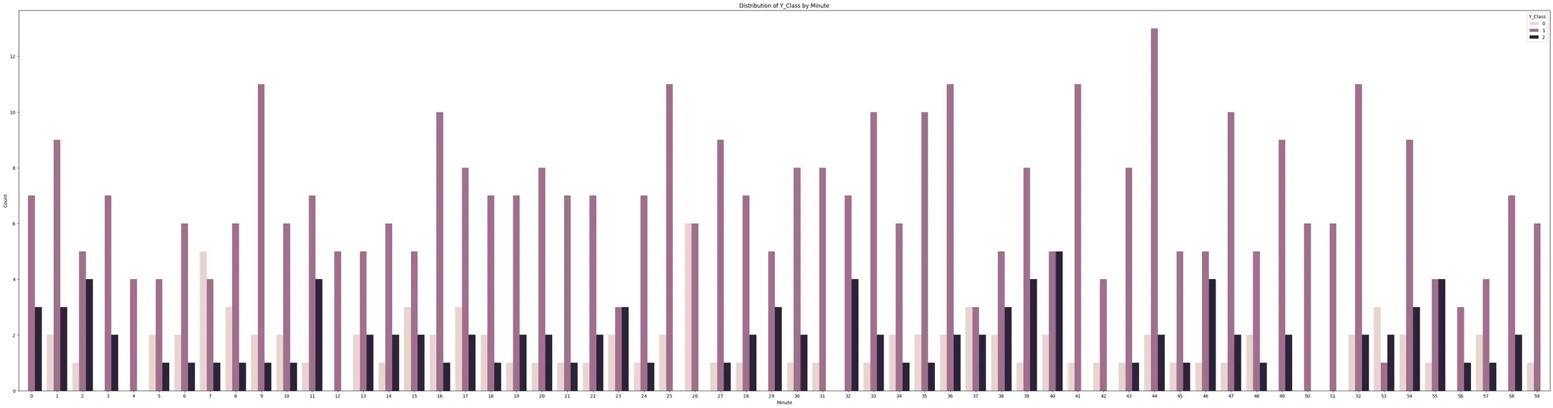
데이터 분석
Distribution of Y_Class over Minute
분에 따라 다른 분포를 보임
Notes:
이상치가 존재하지 않는 경우 존재

Slide 11
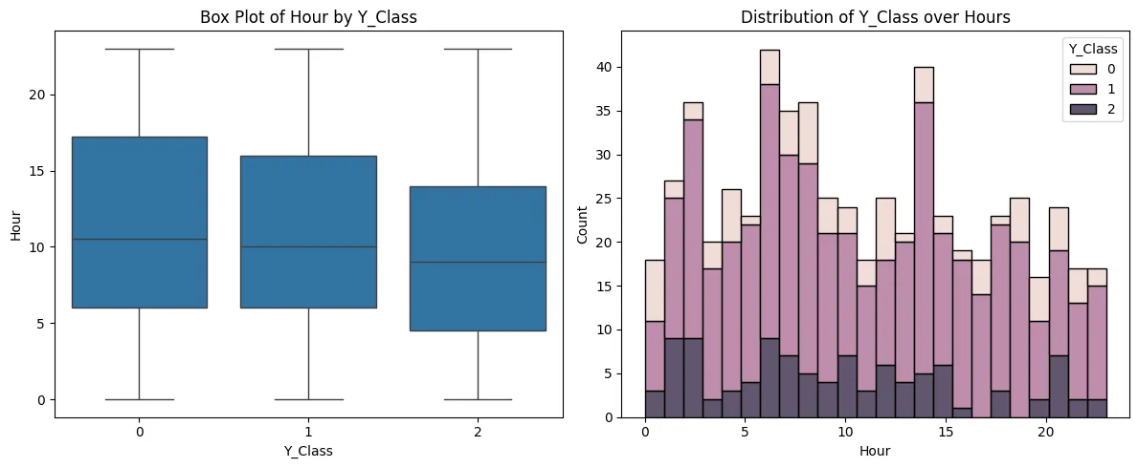
데이터 분석
Distribution of Y_Class over Hour
약간의 분포 차이가 존재하나, 특정 시간대에 이상치’만’ 발생한다고 보기 어려움

Slide 12
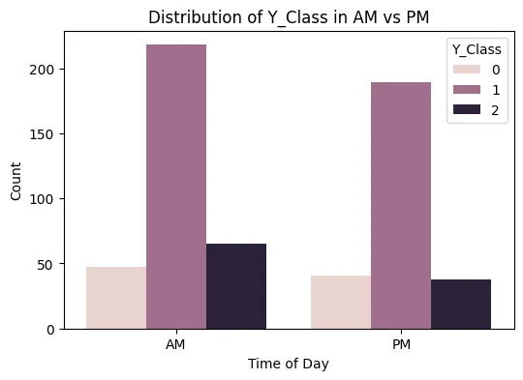
데이터 분석
Distribution of Y_Class in AM vs PM
오전과 오후의 분포가 거의 동일

Slide 13
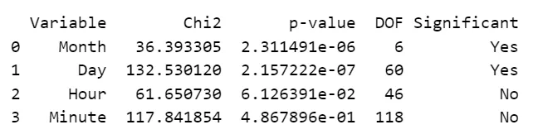

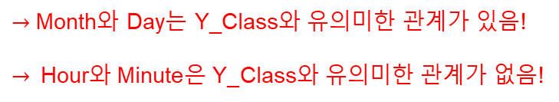
데이터 분석
TIMESTAMP에 대한 카이제곱 독립성 검정
귀무가설 ($H_{0}$) : 시간 변수와 Y_Class는 독립이다 (관계 X)
대립가설 ($H_{1}$) : 시간 변수와 Y_Class는 독립이 아니다 (관계 O)
$→$ Month와 Day는 Y_Class와 유의미한 관계가 있음!
$→$Hour와 Minute은 Y_Class와 유의미한 관계가 없음!
Notes:
유의수준 : 0.05

Slide 14
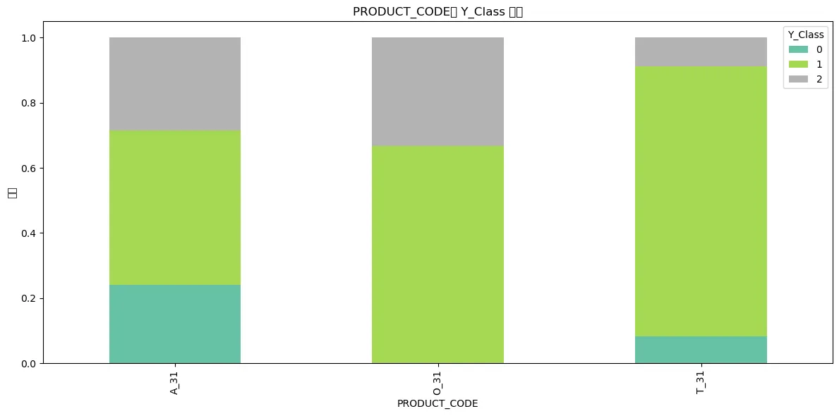
데이터 분석
Distribution of Y_Class over PRODUCT_CODE
PRODUCT_CODE에 따라 Y_Class 분포에 차이가 있음

Slide 15
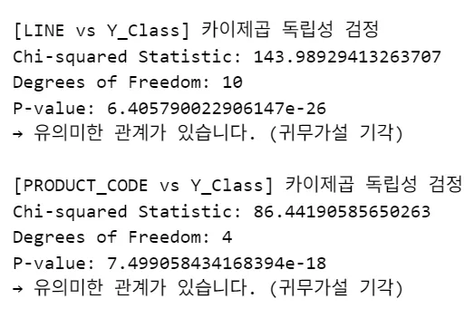

데이터 분석
LINE, PRODUCT_CODE에 대한 카이제곱 독립성 검정
귀무가설($H_{0}$) : 대상 변수와 Y_Class는 독립이다 (관계 X)
대립가설($H_{1}$) : 대상 변수와 Y_Class는 독립이 아니다 (관계 O)
$→$ LINE과 PRODUCT_CODE 모두 유의한 영향을 미치는 변수임!

Slide 16
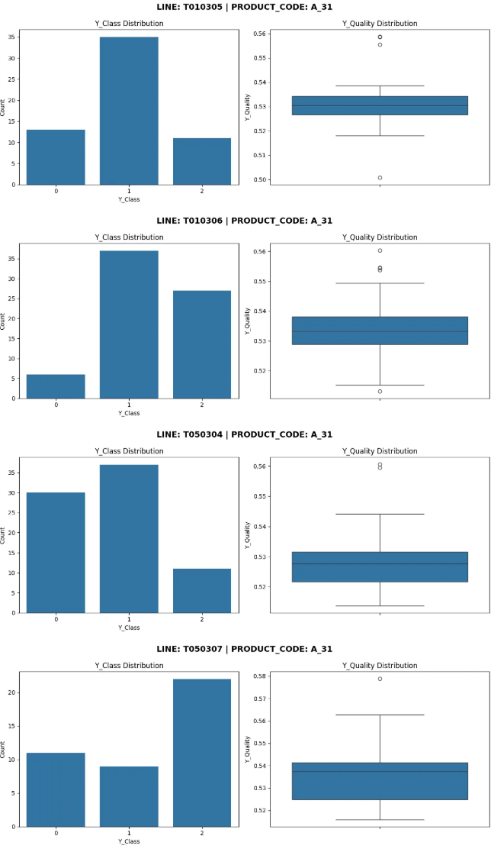
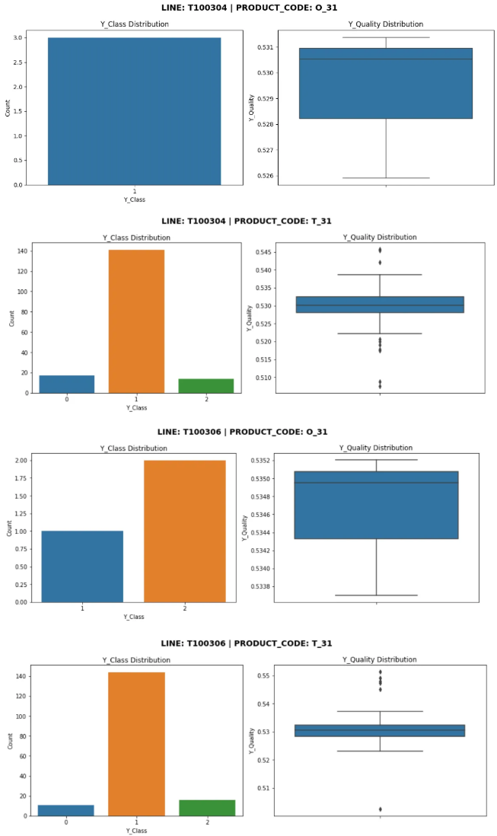
데이터 분석
Distribution of Y_Class over LINE_PRODUCT_LABEL
특정 LINE과 PRODUCT_CODE 조합에 따라 분포가 큰 차이를 보임

Slide 17
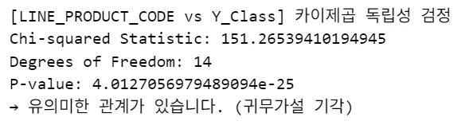

데이터 분석
LINE_PRODUCT_CODE와 Y_Class의 카이제곱 독립성 검정
귀무가설($H_{0}$) : 대상 변수와 Y_Class는 독립이다 (관계 X)
대립가설($H_{1}$) : 대상 변수와 Y_Class는 독립이 아니다 (관계 O)
$→$ LINE_PRODUCT_LABEL이 유의한 영향을 미치는 변수임!

Slide 18
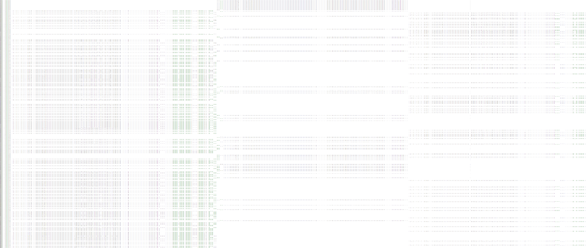
데이터 분석
결측치에 일정한 패턴이 존재한다고 판단!

Slide 19
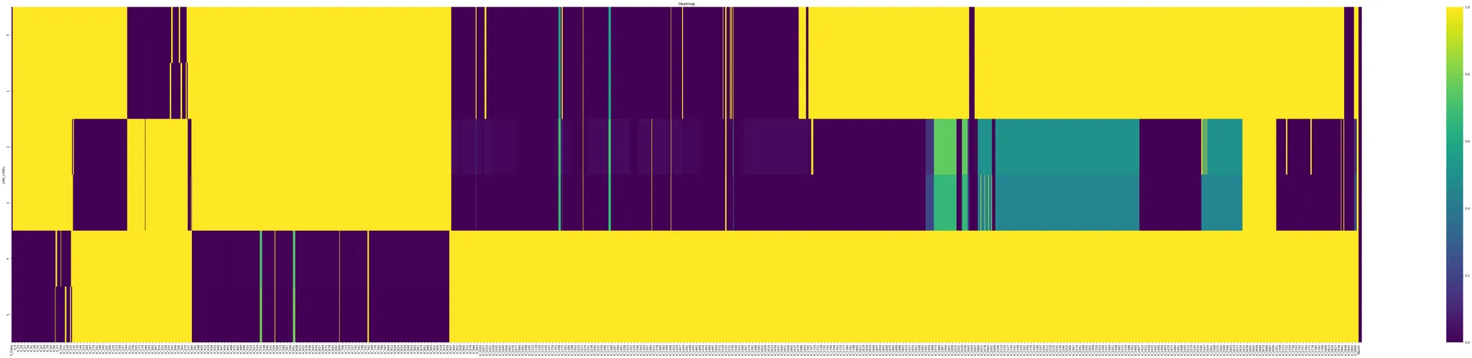
데이터 분석
LINE_PRODUCT 조합별 결측치 시각화
LINE_PRODUCT_LABEL에 따라 유사한 결측치 패턴을 보임

Slide 20
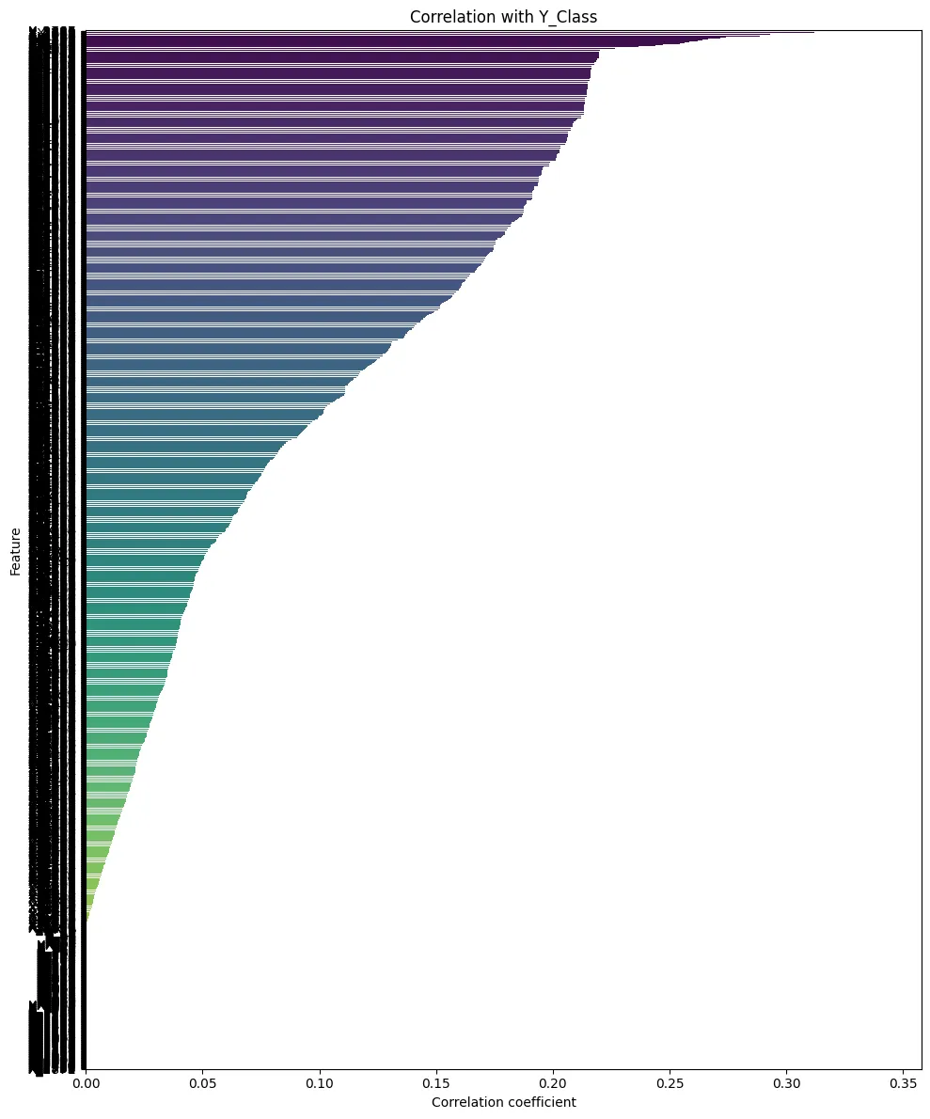
데이터 분석
Correlation with Y_Class and X
Correlation 절댓값 시각화
Column에 따라 Correlation Coefficient 상이

Slide 21
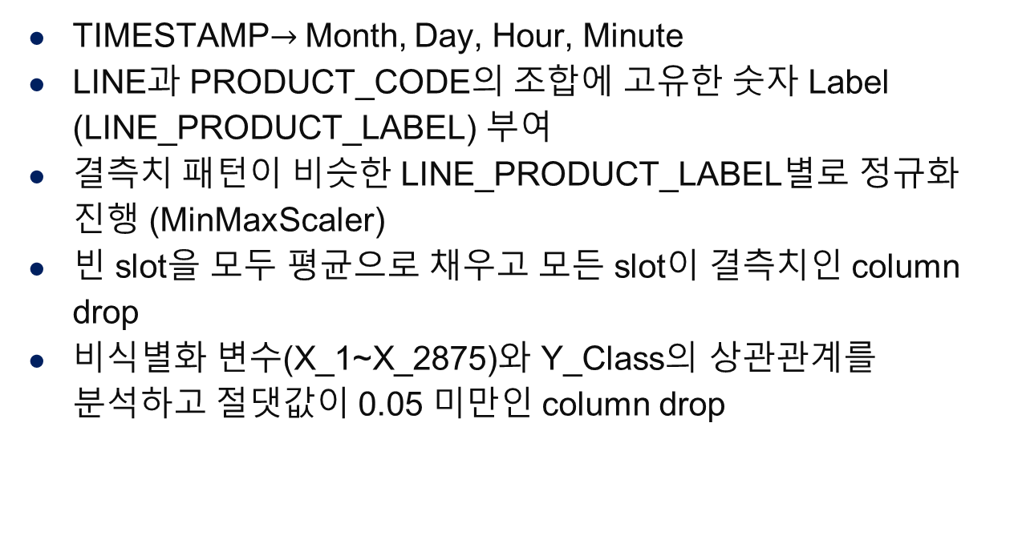
데이터 전처리
TIMESTAMP$→$Month, Day, Hour, Minute
LINE과 PRODUCT_CODE의 조합에 고유한 숫자 Label (LINE_PRODUCT_LABEL) 부여
결측치 패턴이 비슷한 LINE_PRODUCT_LABEL별로 정규화 진행 (MinMaxScaler)
빈 slot을 모두 평균으로 채우고 모든 slot이 결측치인 column drop
비식별화 변수(X_1~X_2875)와 Y_Class의 상관관계를 분석하고 절댓값이 0.05 미만인 column drop

Slide 22
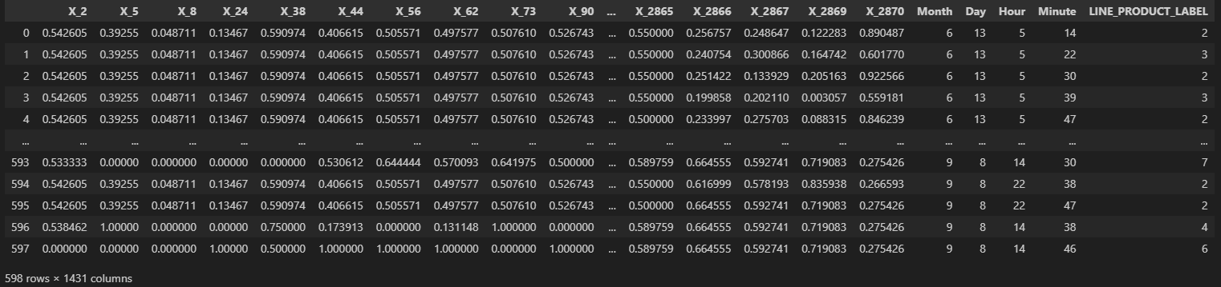
데이터 전처리
모델 학습에 이용하는 최종 DateFrame

Slide 23
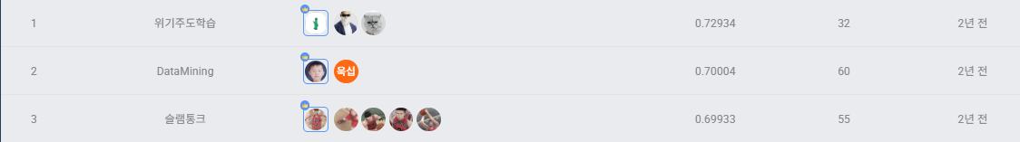
훈련
앙상블 모델(VotingClassifier)를 활용

